Slide 1
Квалификационная работа Тема: «Информационный ресурс «Приемная комиссия»».
Выполнила:
Машкова Мария Обучающаяся 3ого курса группы 19ит17 По специальности 09.02.07. Информационные системы и программирование

Slide 2
Цели и задачи:
Цель: разработать десктопное приложение «Приемная комиссия».
Задачи:
– Разработать тест-план приложения. Проведение тестирования, оформление и анализ результатов;
– Анализ и обоснование выбора программ для создания резервных копий. Разработка плана автоматизации резервного копирования. Разработка инструкции по восстановлению данных после сбоя;
– Анализ и обоснование выбора антивирусного программного обеспечения. Установка и настройка выбранной программы. Построение матрицы разграничения прав доступа для собственного прикладного приложения.

Slide 3
Функциональные требования:
В соответствии с целью работы к разрабатываемому приложению «Приемная комиссия» определяются следующие функциональные требования :
– осуществление просмотра информации;
– поиск;
– редактирование данных.
– завершение работы.

Slide 4
Нефункциональные требования:
В рамках работы представлены следующие нефункциональные требования:
графический интерфейс должен быть русскоязычным
графический интерфейс не должен содержать ярких цветов
окно приложения во время работы не должно зависать
интуитивно понятный интерфейс.

Slide 5
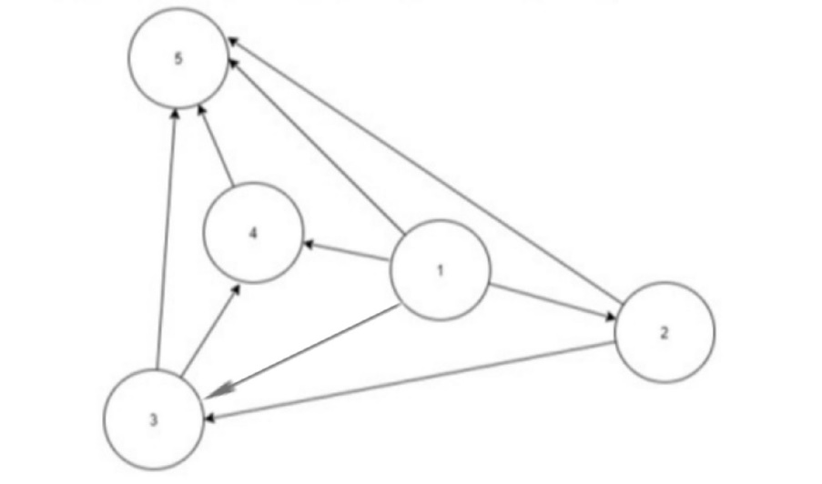
Тестирование
В процессе разработки приложения и программного обеспечения очень часто используются различные методы тестирования. Рассмотрим модульное тестирование.
В качестве модульного тестирования использовались unit-тесты. Для тестирования отдельных частей кода (методов) ответственных за определенные функции.
Пункты тестирования:
Пункт 1: таблица Абитуриенты;
Пункт 2: таблица Родители;
Пункт 3: таблица Личные данные ;
Пункт 4:таблица Специальности;
Пункт 5:выход из программы;

Slide 6
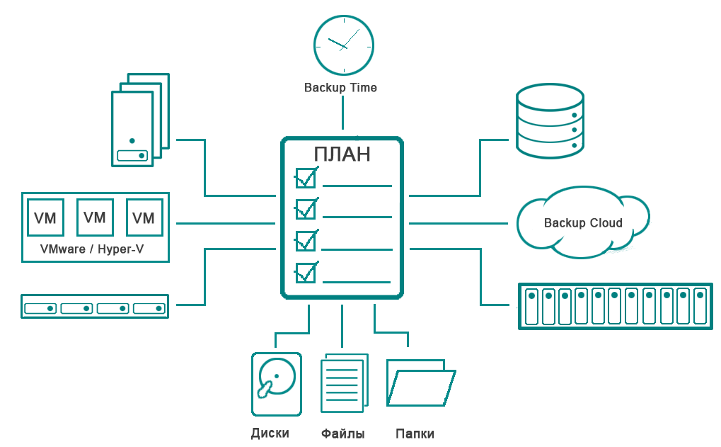
Резервное копирование
План резервного копирования- это комплекс мер и последовательность действий для создания актуальной копии защищаемых данных на резервном носителе

Slide 7
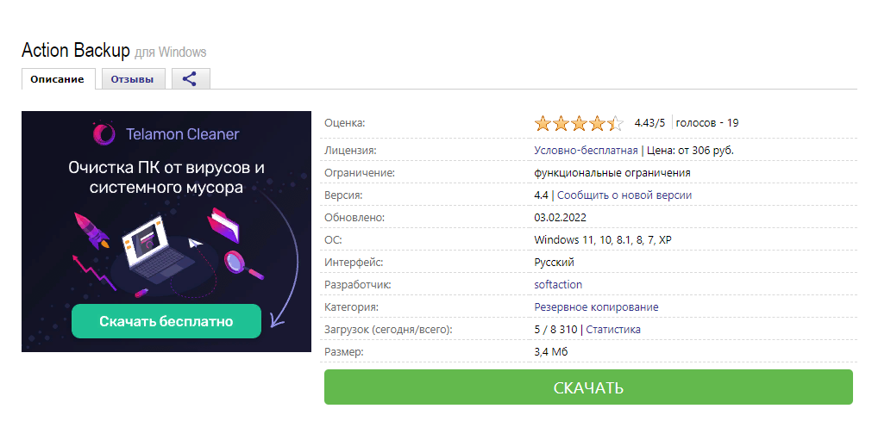
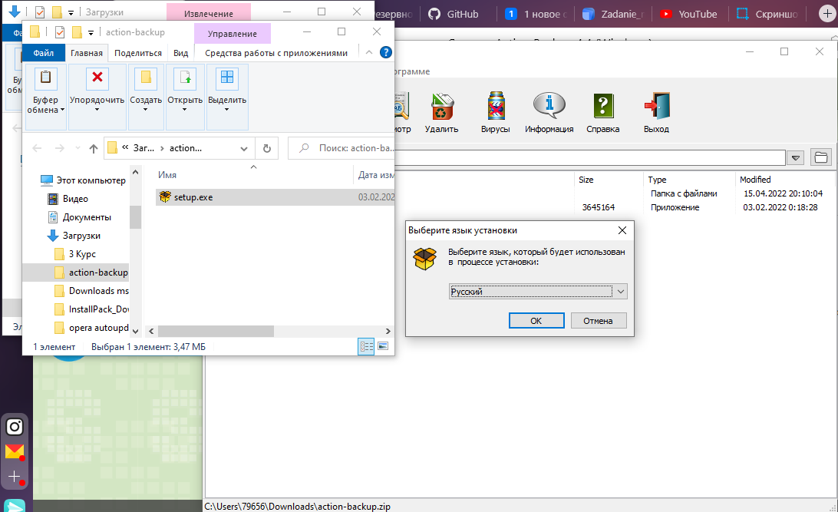
Резервное копирование
Скачиваем и устанавливаем программу

Slide 8
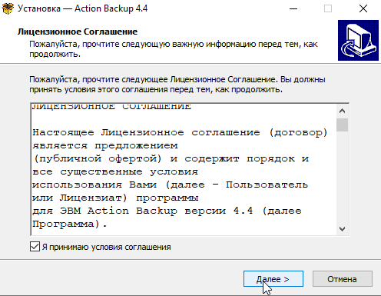
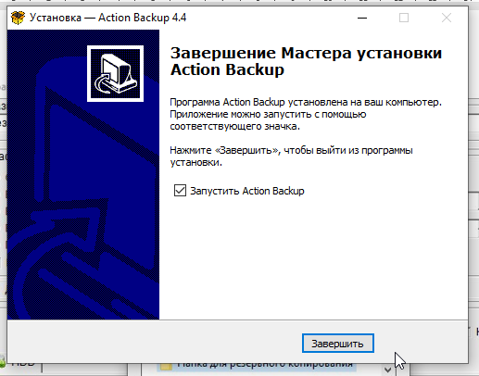
Резервное копирование
Принимаем условия соглашения и жмём «далее»

Slide 9
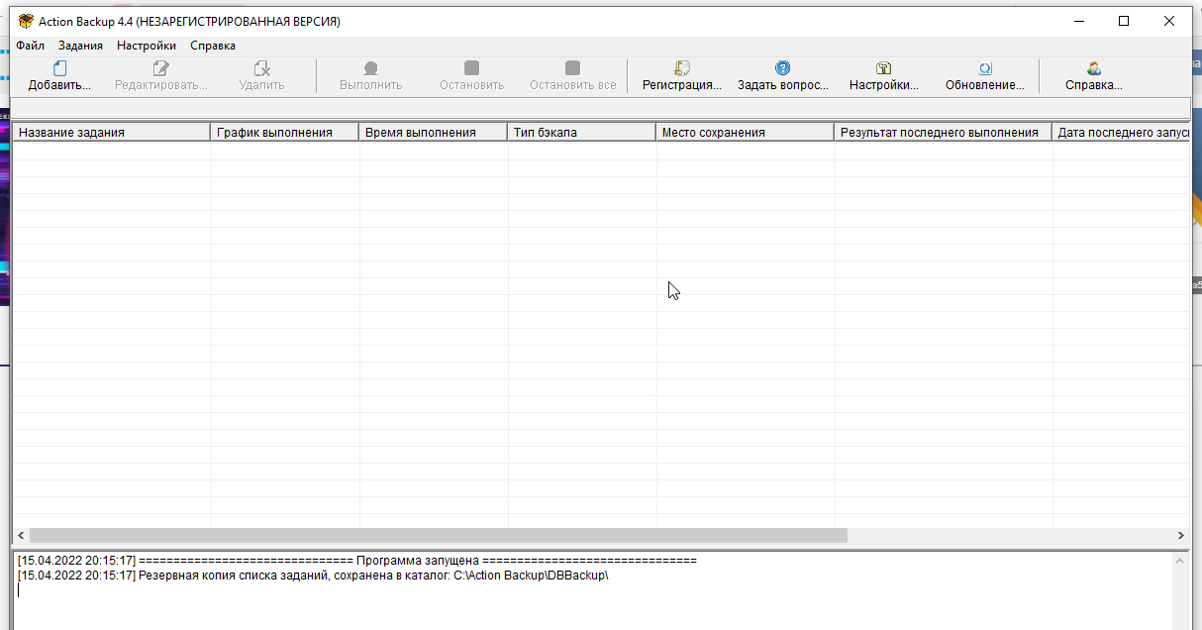
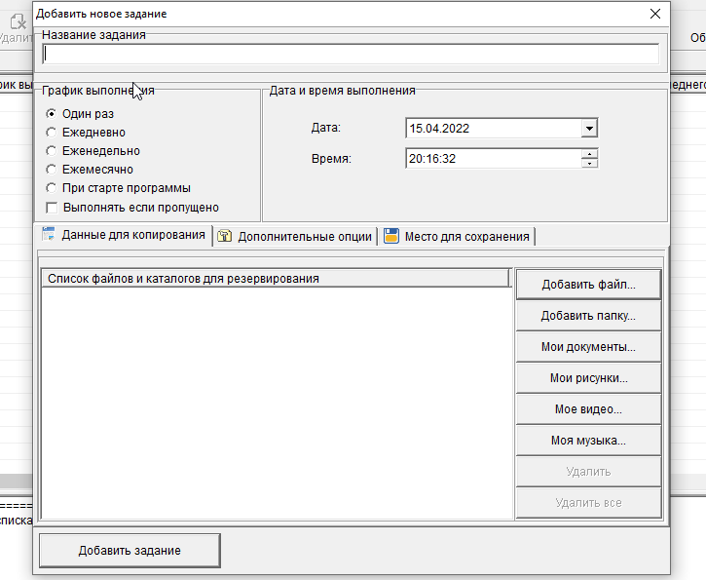
Резервное копирование
Добавляем новое задание: 1) Пишем название задания 2) Добавляем папку для резервного копирования 3) Жмём кнопку «Добавить задание»

Slide 10
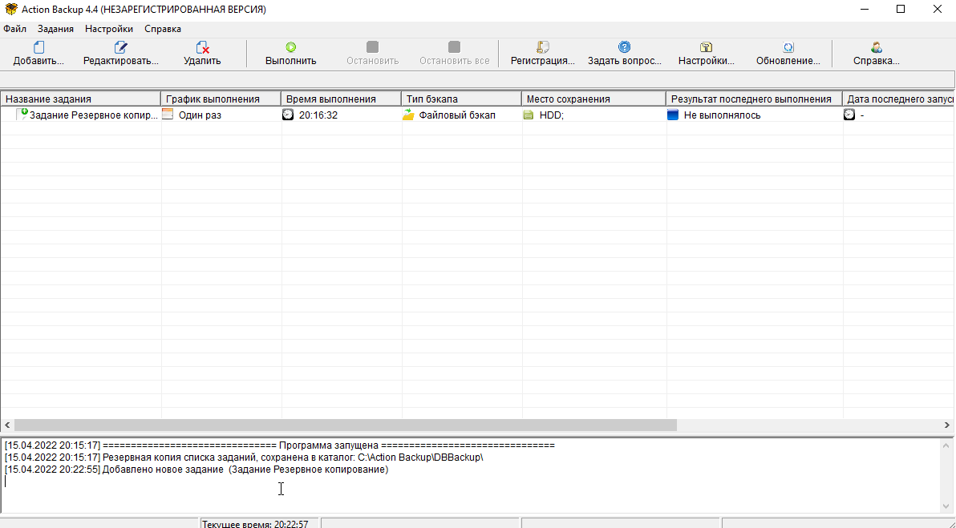
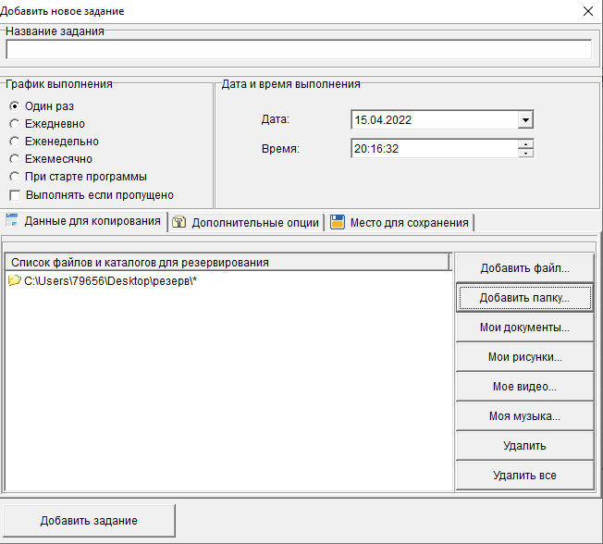
Резервное копирование
Далее выбираем директорию для копирования файлов (Предварительно создали папку для резервного копирования)

Slide 11

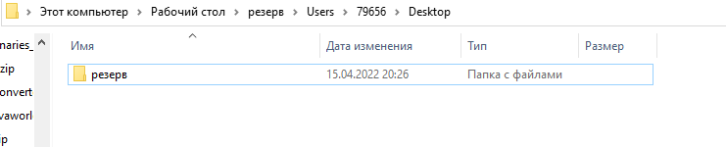
Резервное копирование
После того как появилась задача жмём кнопку «Выполнить».
Открываем выбранную папку для копирования и проверяем скопировались ли в неё файлы.

Slide 12
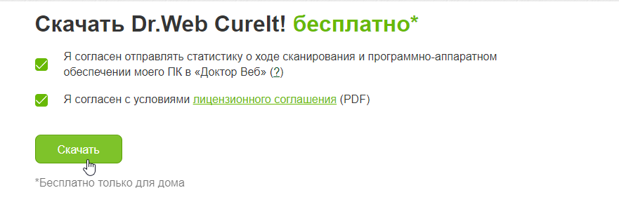
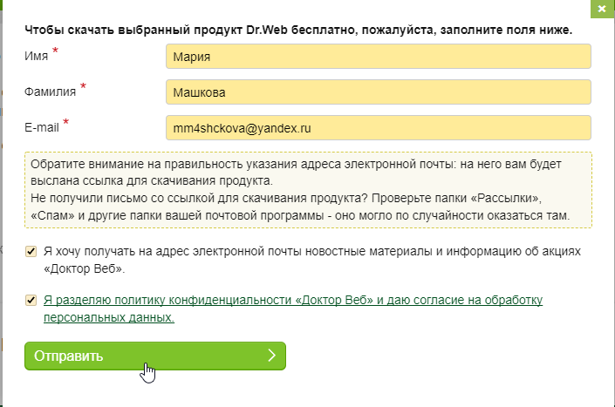
Антивирусное ПО
Скачали утилиту Dr.WebCurelt! с сайта Доктор Веб.

Slide 13
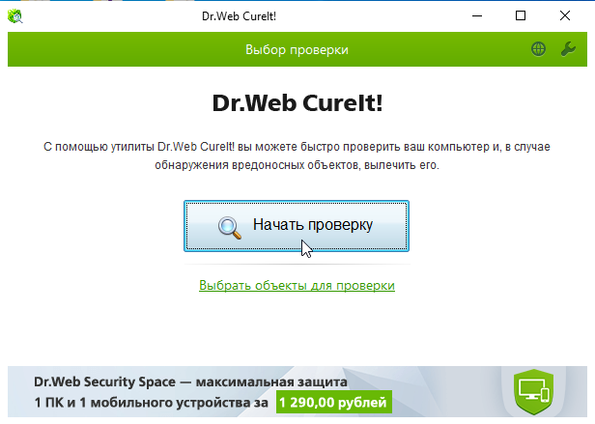
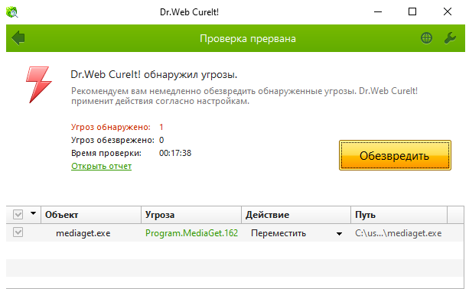
Антивирусное ПО
Запустил утилиту на выполнение. Для этого дважды щелкнул по значку программы .

Slide 14
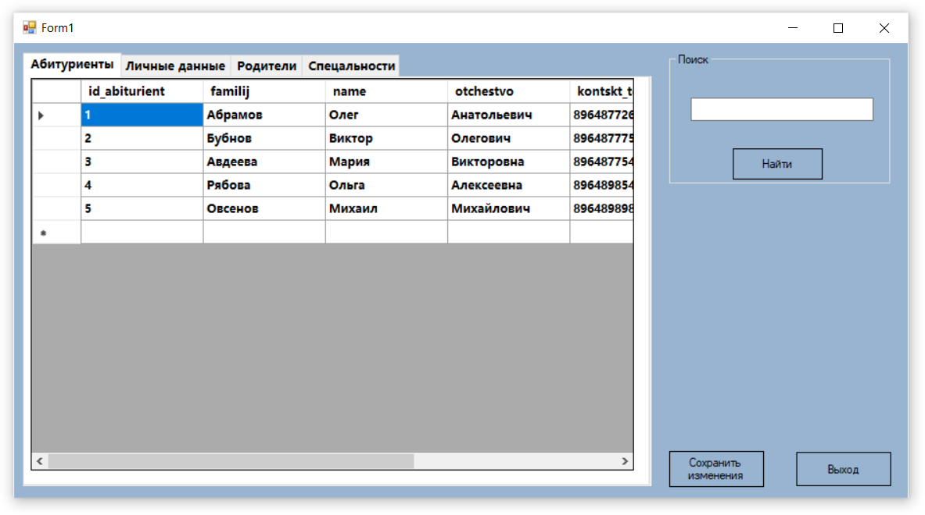
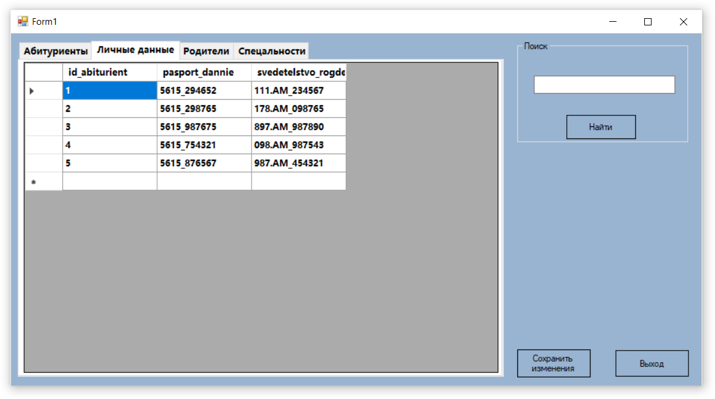
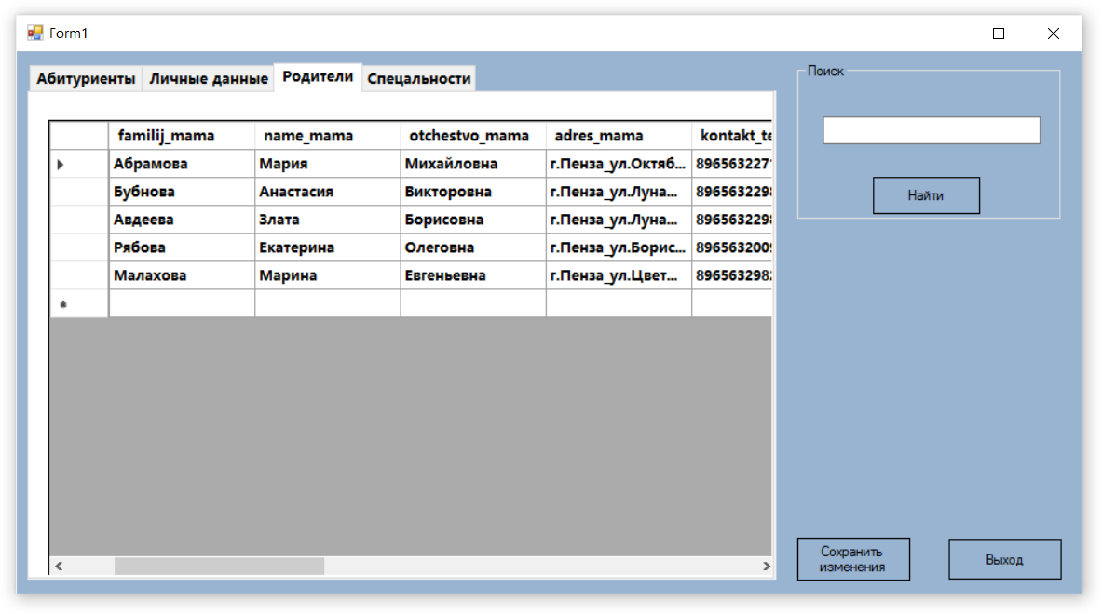
Окна приложения

Slide 15
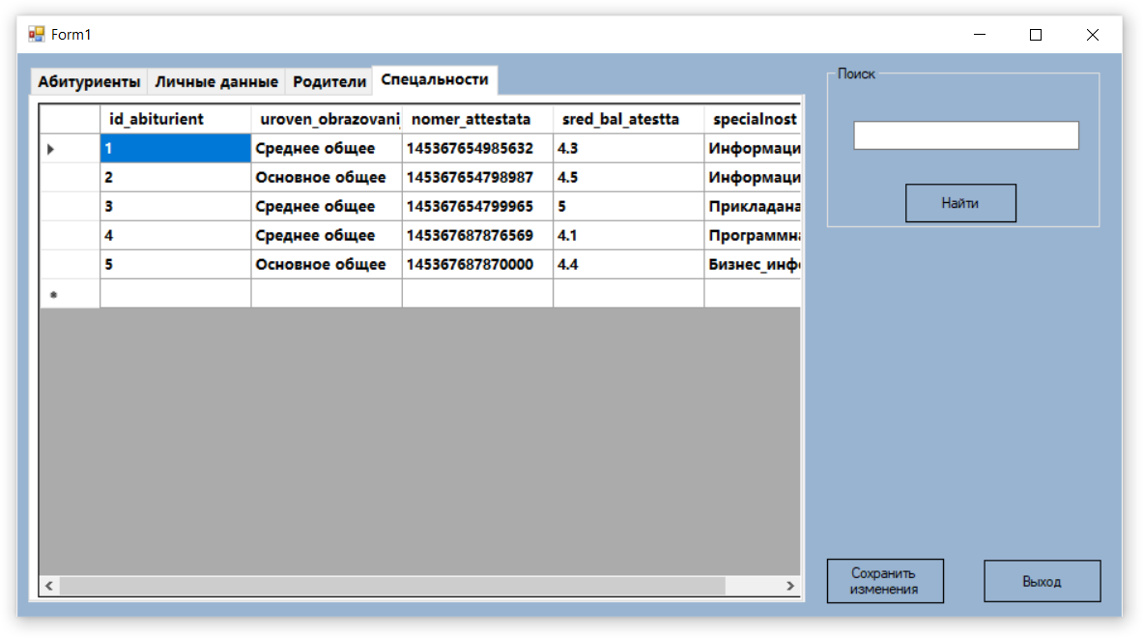
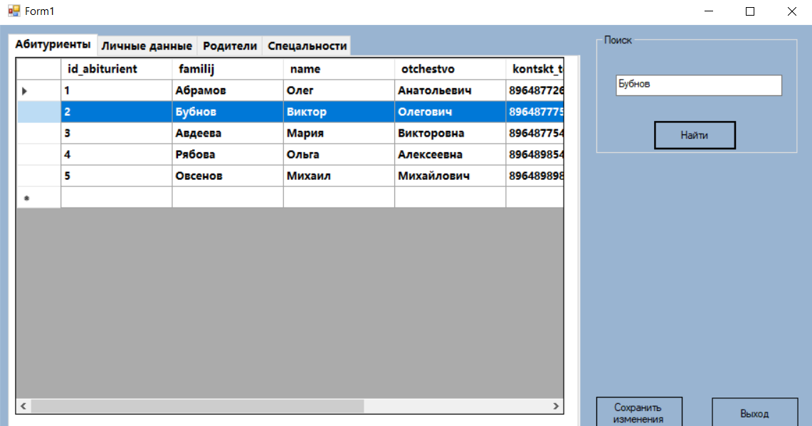
Окна приложения

Slide 16
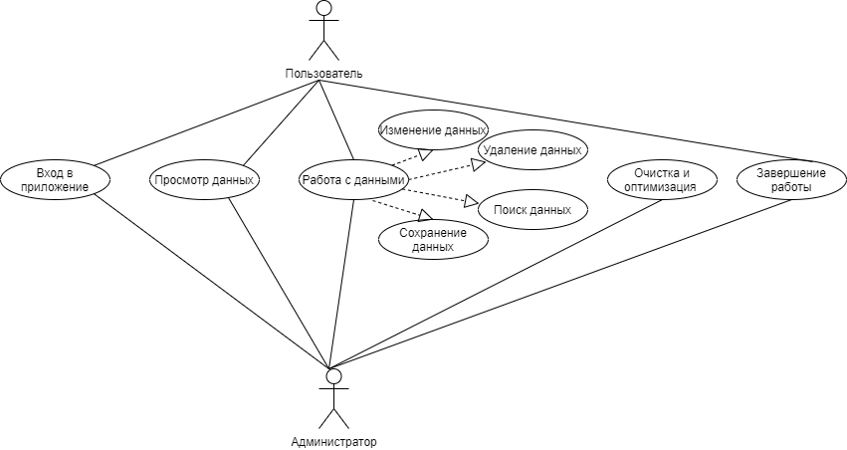
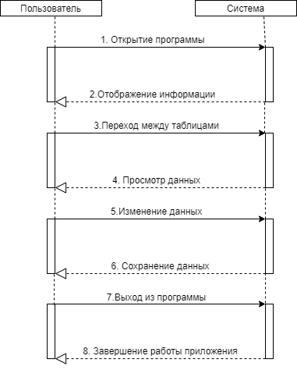
Диаграммы

Slide 17
Заключение
Таким образом, для выполнения квалификационной работой
была изучена научно техническая, и справочная литература по созданию БД и ее разработке, а так же работа с самой базой данных различными способами и разработке приложений на языке C# и программного обеспечения Windows Forms. Был разработать тест-план приложения. Проведено тестирования, оформление и анализ результатов, анализ и обоснование выбора программ для создания резервных копий. Разработка плана автоматизации резервного копирования. Разработка инструкции по восстановлению данных после сбоя и анализ и обоснование выбора антивирусного программного обеспечения. Установка и настройка выбранной программы. Построение матрицы разграничения прав доступа для собственного прикладного приложения.

